Slide 1
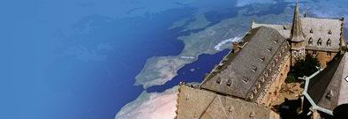
Geodaten,
Koordinaten und
Projektionen
Unit 09
Fachbereich 19 · Geographie
Philipps-Universität Marburg
Notes:
Titelfolie vor dem Einstieg zeigen.
Titelfolie beim Ankommen zeigen. Danach beginnt die Sitzung mit dem JiTT-Block zur vorherigen Sitzung. Die Gestaltung stammt aus der bereitgestellten universitären PowerPoint-Vorlage. Das Foto-/Kartenmotiv links wurde unverändert aus der Titelseite der FB19-Vorlage übernommen. Namen oder Termine werden nicht erfunden.
Quellen / Anschluss an die HTML-Lernumgebung:
/home/dirk/GeoMOER/moer-bsc-geodaten/docs/slides/Vorlagen/präs_ms02_powerpoint_de.pptx

Slide 2
JiTT · Rückblick auf die letzte Sitzung
PLATZHALTER · VOLLSTÄNDIG AUSTAUSCHBAR
[Hier den vollständigen
JiTT-Block einfügen]
Universität Marburg | Fachbereich 19 · Geographie | Geodaten · Unit 09
2
Notes:
Zeitfenster: Minute 0–10 (10 Minuten).
VOR DEM TERMIN: Diese gesamte Platzhalterfläche durch die aktuelle JiTT-Auswertung zur vorherigen Sitzung ersetzen. Bei Bedarf die Folie duplizieren und den gesamten Block mit den tatsächlichen Fragen, Antwortverteilungen, Abbildungen und gemeinsamer Klärung befüllen. Es sind bewusst keine Fragen, Ergebnisse, Aufgaben oder feste Untergliederung vorgegeben. Der komplette Block hat im Ablauf etwa zehn Minuten. Nur tatsächliche und zusammengefasste/anonymisierte Rückmeldungen einsetzen. Bei längerer Auswertung die anschließenden kurzen Austauschphasen entsprechend kürzen. Die Zeitplanung steht ausschließlich in den Notizen.

Slide 3

Geodaten, Koordinaten und Projektionen
UNIT 09 · ORIENTIERUNG
Vorhandene KI-generierte Kursillustration
01
02
03
Raumbezug erkennen
Koordinaten prüfen
CRS auswählen
Heute: verstehen, gemeinsam prüfen und begründen.
Universität Marburg | Fachbereich 19 · Geographie | Geodaten · Unit 09
3
Notes:
Zeitfenster: Minute 10–11 (1 Minuten).
Die drei Ziele ankündigen: Raumbezug erkennen, Koordinaten prüfen und CRS passend zum Zweck auswählen. Die Sitzung funktioniert ohne vorheriges Lesen. Alle arbeiten zunächst an denselben Grundlagen. Bei Partnerphasen kurz mit der Sitznachbarin oder dem Sitznachbarn sprechen; keine Gruppenumbildung im Hörsaal. Ein GIS wird heute noch nicht benötigt.
Quellen / Anschluss an die HTML-Lernumgebung:
https://geomoer.github.io/moer-bsc-geodaten/unit09/unit09-00_overview.html
Bild: assets/images/unit09/hero-unit09.jpg, vorhandene KI-generierte Kursillustration.

Slide 4
Wo ist das?
EINSTIEGSFRAGE
50,81 / 8,77
Welche Angaben fehlen für eine eindeutige Position?
30 Sekunden nachdenken → zwei Vermutungen sammeln
Universität Marburg | Fachbereich 19 · Geographie | Geodaten · Unit 09
4
Notes:
Zeitfenster: Minute 11–14 (3 Minuten).
Zunächst nur das Zahlenpaar zeigen. 30 Sekunden still überlegen lassen, dann zwei Vermutungen sammeln. Nachfragen: Sind das Breite und Länge, x und y, Grad oder Meter? Ist eine Reihenfolge vereinbart? Auflösung mündlich: Als 50,81° N / 8,77° E ist ungefähr Marburg gemeint. Aus dem unbeschrifteten Zahlenpaar allein folgt das nicht eindeutig. Das CRS muss zusätzlich bekannt sein. Die Leitfrage am Ende der Sitzung erneut aufgreifen.
Quellen / Anschluss an die HTML-Lernumgebung:
https://geomoer.github.io/moer-bsc-geodaten/unit09/unit09-02_koordinaten.html

Slide 5
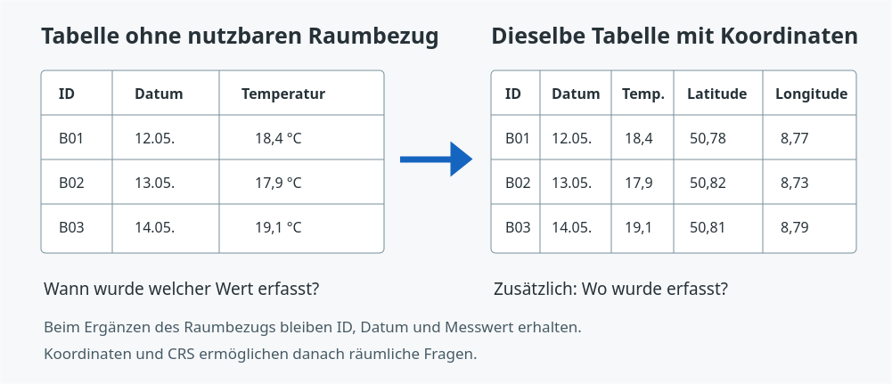
Was macht Daten zu Geodaten?
01 · RAUMBEZUG
Geodaten verbinden Informationen mit einem Ort oder Gebiet.
Universität Marburg | Fachbereich 19 · Geographie | Geodaten · Unit 09
5
Notes:
Zeitfenster: Minute 14–16 (2 Minuten).
Die beiden Tabellen aus der aktuellen Kursseite vergleichen. ID, Datum und Messwert bleiben gleich; erst Koordinaten und CRS ergänzen einen direkt nutzbaren Raumbezug. Messort und Messwert unterscheiden: Raumbezug plus Sachdaten. Auch eine Adresse oder ein eindeutig identifizierbares Gebiet kann einen Raumbezug liefern; Koordinaten sind keine Voraussetzung. Die Werte sind erfundene, didaktische Beispieldaten.
Quellen / Anschluss an die HTML-Lernumgebung:
https://geomoer.github.io/moer-bsc-geodaten/unit09/unit09-01_geodaten.html
Bild: assets/images/unit09/raumbezug.svg

Slide 6
Wie bilden wir die Wirklichkeit ab?
01 · RAUMBEZUG
Punkt
Linie
Fläche
Messstation
Straßenverlauf
Stadtgebiet
Die Fragestellung und der Maßstab bestimmen das Modell.
Universität Marburg | Fachbereich 19 · Geographie | Geodaten · Unit 09
6
Notes:
Zeitfenster: Minute 16–18 (2 Minuten).
Punkt, Linie und Fläche als Modelle vorstellen. Dieselbe Stadt kann auf einer Deutschlandkarte ein Punkt und auf einer regionalen Karte eine Fläche sein. Maßstab und Fragestellung bestimmen die Darstellung. Raster nur kurz ergänzen: Auch räumlich verortete Bild- oder Rasterzellen sind Geodaten. Hier noch keine vollständige Vektor-/Raster-Systematik vorwegnehmen.
Quellen / Anschluss an die HTML-Lernumgebung:
https://geomoer.github.io/moer-bsc-geodaten/unit09/unit09-01_geodaten.html

Slide 7
Welche Beispiele haben einen Raumbezug?
MITDENKEN · NACHBARSCHAFTSGESPRÄCH
A
Einwohnerzahl mit Gemeindenamen
Können Sie die Information räumlich zuordnen?
B
Temperatur mit Datum, ohne Messort
Welche Information fehlt?
C
Pflanzenfund „in der Nähe von Marburg“
Wie genau ist dieser Raumbezug?
Erst allein überlegen, dann zu zweit eine Begründung finden.
Universität Marburg | Fachbereich 19 · Geographie | Geodaten · Unit 09
7
Notes:
Zeitfenster: Minute 18–19 (1 Minuten).
20 Sekunden einzeln prüfen, 30 Sekunden zu zweit austauschen, anschließend per Handzeichen A bis C abfragen. Nicht nur Ja/Nein sammeln: Ein Paar begründet die Genauigkeit der Lageangabe. Bei Zeitdruck Austausch verkürzen. Die Lösung kommt erst auf der nächsten Folie.
Quellen / Anschluss an die HTML-Lernumgebung:
https://geomoer.github.io/moer-bsc-geodaten/unit09/unit09-01_geodaten.html

Slide 8
Raumbezug ist nicht immer punktgenau
AUFLÖSUNG · RAUMBEZUG
A
Ja: Bezug zu einer Gemeinde
Für eine Karte benötigen wir die passende Gemeindegeometrie.
B
Nein: Der Messort fehlt
Ein Datum beschreibt die Zeit, nicht die räumliche Lage.
C
Ja: aber nur ungefähr
Für eine genaue Fundortkarte reicht die Angabe nicht aus.
Raumbezug vorhanden? Und: genau genug für die Frage?
Universität Marburg | Fachbereich 19 · Geographie | Geodaten · Unit 09
8
Notes:
Zeitfenster: Minute 19–20 (1 Minuten).
A: Raumbezug vorhanden, sofern die Gemeinde eindeutig identifiziert ist. Für die Kartendarstellung muss mit einer passenden Geometrie verknüpft werden. B: Aus diesen Angaben allein ist kein nutzbarer Raumbezug gegeben. C: Raumbezug vorhanden, aber ungenau. Damit die Fehlvorstellung korrigieren, dass nur Daten mit Koordinaten Geodaten seien.
Quellen / Anschluss an die HTML-Lernumgebung:
https://geomoer.github.io/moer-bsc-geodaten/unit09/unit09-01_geodaten.html

Slide 9
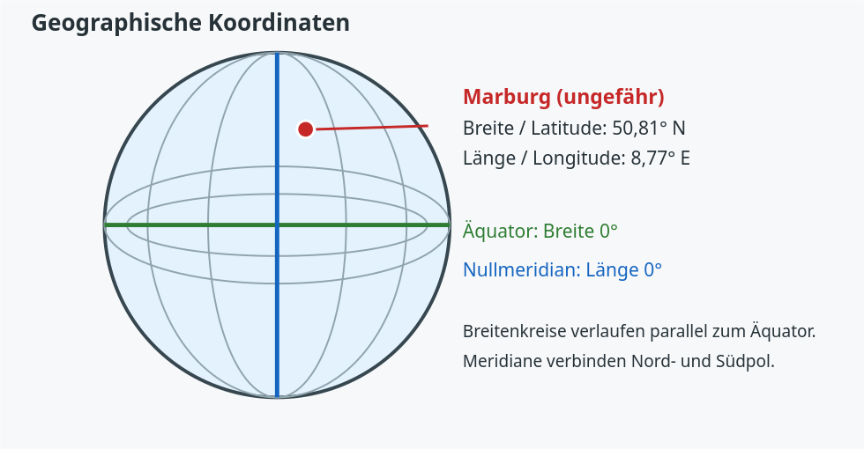
Breite und Länge beschreiben Winkel
02 · KOORDINATEN
Breite · latitude
−90° bis +90°
Süd bis Nord
Länge · longitude
−180° bis +180°
West bis Ost
Nord und Ost: positiv / Süd und West: negativ
Universität Marburg | Fachbereich 19 · Geographie | Geodaten · Unit 09
9
Notes:
Zeitfenster: Minute 20–25 (5 Minuten).
Die Abbildung aus der aktuellen Kursseite gemeinsam lesen. Breitenkreise verlaufen parallel zum Äquator; Meridiane verbinden die Pole. Latitude beschreibt den Winkel nördlich/südlich des Äquators, Longitude östlich/westlich des Nullmeridians. Am Ellipsoid bezieht sich die geodätische Breite auf die Ellipsoidnormale; diese Vertiefung ist heute nicht nötig. N und E positiv, S und W negativ. Wertebereiche gemeinsam lesen. Die zentralen Referenzlinien sind zusätzlich beschriftet, nicht nur farbig markiert.
Quellen / Anschluss an die HTML-Lernumgebung:
https://geomoer.github.io/moer-bsc-geodaten/unit09/unit09-02_koordinaten.html

Slide 10
Marburg: Welche Zahl steht zuerst?
02 · KOORDINATEN
Beschriftung
Werte für Marburg
Breite / Länge
50,81° N / 8,77° E
Länge / Breite
8,77° E / 50,81° N
Kurskonvention für Tabellen: (longitude, latitude) = (x, y)
Andere Dienste können eine andere Reihenfolge erwarten.
Universität Marburg | Fachbereich 19 · Geographie | Geodaten · Unit 09
10
Notes:
Zeitfenster: Minute 25–30 (5 Minuten).
Die Position ist ungefähr und dient als Ortsbeispiel. Beide Zeilen sind bei eindeutiger Beschriftung korrekt. Kurskonvention für Tabellen und spätere GIS-Importe: longitude, latitude beziehungsweise x, y. Nicht als universelle EPSG-Achsenreihenfolge darstellen: Die EPSG-Definition von 4326 nennt Breite vor Länge; Schnittstellen können andere Erwartungen haben. Deshalb Spaltennamen UND Metadaten UND erwartete Reihenfolge prüfen. EPSG-Codes werden später erklärt.
Quellen / Anschluss an die HTML-Lernumgebung:
https://geomoer.github.io/moer-bsc-geodaten/unit09/unit09-02_koordinaten.html
https://proj.org/en/stable/faq.html

Slide 11
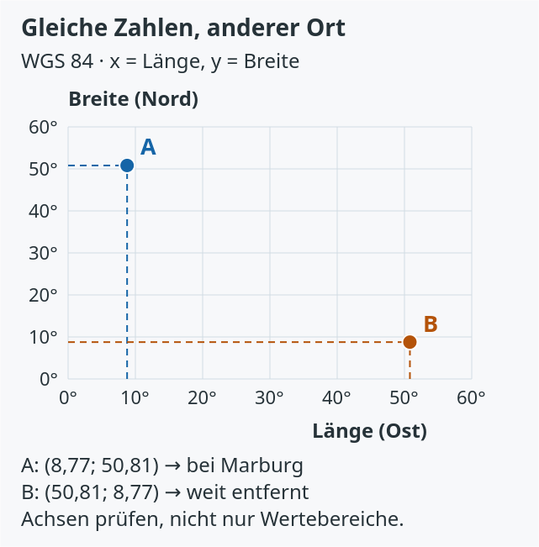
Vertauscht – und trotzdem formal gültig
02 · KOORDINATEN
Kurskonvention
(longitude, latitude) = (x, y)
Plausibilitätsprüfung
Wertebereich + Achsen + erwartete Lage + Metadaten
Formal gültig bedeutet noch nicht räumlich plausibel.
Universität Marburg | Fachbereich 19 · Geographie | Geodaten · Unit 09
11
Notes:
Zeitfenster: Minute 30–35 (5 Minuten).
Die aktuelle Kursabbildung zeigt beide Paare im selben WGS-84-Gradgitter. A liegt bei Marburg, B weit entfernt. Beide Wertepaare liegen innerhalb der global erlaubten Bereiche. Deshalb reicht eine reine Wertebereichsprüfung nicht: Spaltennamen, Achsenreihenfolge, erwartete Region und Metadaten gemeinsam prüfen. Die Kurskonvention lautet longitude, latitude beziehungsweise x, y. Sie ist keine universelle Achsenregel für alle Standards und Schnittstellen.
Quellen / Anschluss an die HTML-Lernumgebung:
https://geomoer.github.io/moer-bsc-geodaten/unit09/unit09-02_koordinaten.html
Bild: assets/images/unit09/achsenreihenfolge.svg

Slide 12
Welche Koordinatenpaare müssen wir prüfen?
ÜBUNG · KOORDINATENDATEN
Nr.
longitude · x
latitude · y
1
8.77
50.81
2
50.81
8.77
3
188.40
50.81
4
8.77
−50.81
5
0
0
Geplant: Orte in Deutschland · Einheit: Dezimalgrad
Markieren Sie Auffälligkeiten. Begründen Sie Ihren Verdacht.
Universität Marburg | Fachbereich 19 · Geographie | Geodaten · Unit 09
12
Notes:
Zeitfenster: Minute 35–41 (6 Minuten).
Rahmen laut nennen: Dezimalgrad, Reihenfolge longitude, latitude, erwartete Orte in Deutschland. Alle Beispiele sind didaktisch vereinfacht und entsprechen der aktuellen Kursseite. 1 Minute allein, 2 Minuten Nachbarschaftsgespräch, danach Begründungen sammeln. Es reicht nicht, nur globale Wertebereiche zu prüfen. Fragen: Was ist sicher falsch? Was ist nur eine Vermutung? Welche Quelle brauchen wir zur Korrektur? Die Beispiele werden gemeinsam in der Sitzung bearbeitet und besprochen.
Quellen / Anschluss an die HTML-Lernumgebung:
https://geomoer.github.io/moer-bsc-geodaten/unit09/unit09-02_koordinaten.html

Slide 13
Plausibel ist noch nicht geprüft
AUFLÖSUNG · KOORDINATENDATEN
Nr.
Befund
1
Für Deutschland plausibel
2
Nicht in Deutschland; möglicherweise vertauscht
3
Länge über 180°: ungültig
4
Breite negativ: Südhalbkugel
5
Formal gültig, aber nicht in Deutschland
Auffälligkeit dokumentieren → Quelle prüfen → begründet korrigieren
Universität Marburg | Fachbereich 19 · Geographie | Geodaten · Unit 09
13
Notes:
Zeitfenster: Minute 41–45 (4 Minuten).
1: Für Deutschland plausibel, aber keine Bestätigung der konkreten Position. 2: Beide Werte global zulässig, unter der Kursreihenfolge aber nicht in Deutschland; möglicherweise vertauscht. Korrektur nur nach Quellenprüfung. 3: longitude 188.40 liegt außerhalb des erlaubten Bereichs. 4: latitude −50.81 liegt auf der Südhalbkugel. 5: (0, 0) ist eine gültige Position im Golf von Guinea, aber unplausibel für Deutschland und möglicherweise ein fehlender Wert. Nicht ungeprüft löschen. Jede Änderung mit Befund, Quelle und Entscheidung dokumentieren.
Quellen / Anschluss an die HTML-Lernumgebung:
https://geomoer.github.io/moer-bsc-geodaten/unit09/unit09-02_koordinaten.html

Slide 14
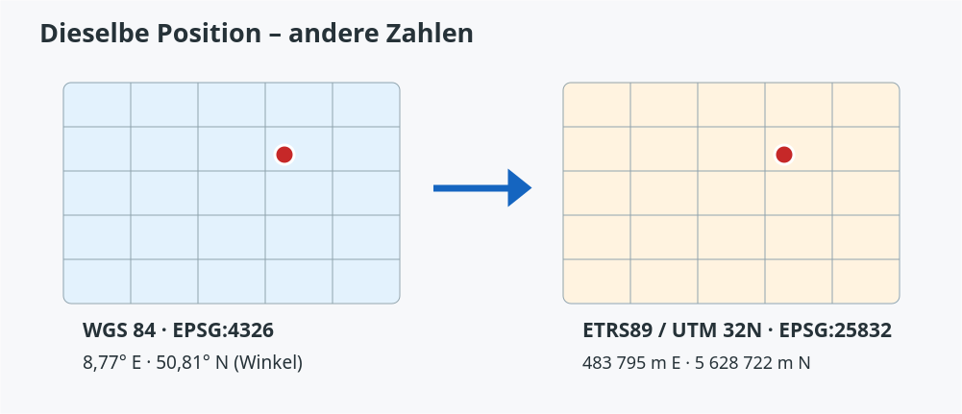
Koordinaten brauchen ein Bezugssystem
03 · CRS UND PROJEKTIONEN
Derselbe ungefähre Ort bei Marburg – unterschiedliche Zahlen.
Universität Marburg | Fachbereich 19 · Geographie | Geodaten · Unit 09
14
Notes:
Zeitfenster: Minute 45–48 (3 Minuten).
CRS steht für Coordinate Reference System beziehungsweise Koordinatenreferenzsystem. Es verknüpft Zahlen mit Positionen auf der Erde. Das CRS umfasst ein Erdmodell und Bezug dazu, Achsen und Einheiten sowie bei projizierten Systemen eine Kartenprojektion. Erst Metadaten erlauben die richtige Interpretation. Die UTM-Werte wurden mit PROJ für 50.81 N, 8.77 E nach EPSG:25832 berechnet und hier auf 100 m gerundet. Es handelt sich um einen ungefähr gewählten Beispielpunkt, nicht um die Vermessung eines bestimmten Gebäudes. Die beiden Angaben repräsentieren innerhalb ihrer Rundung denselben Ort.
Quellen / Anschluss an die HTML-Lernumgebung:
https://geomoer.github.io/moer-bsc-geodaten/unit09/unit09-03_projektionen.html
https://proj.org/en/stable/usage/quickstart.html
Bild: assets/images/unit09/crs-vergleich.svg
Lokale Prüfung: cs2cs EPSG:4326 EPSG:25832 → 483795, 5628722 m.

Slide 15
Winkel oder Meter?
03 · CRS UND PROJEKTIONEN
Geographisches CRS
Projiziertes CRS
Position auf dem Erdmodell
Länge und Breite
Einheit: Grad
Position in einer Ebene
x und y
Einheit: hier Meter
Die Einheit „Meter“ allein garantiert keine genaue Messung.
Universität Marburg | Fachbereich 19 · Geographie | Geodaten · Unit 09
15
Notes:
Zeitfenster: Minute 48–50 (2 Minuten).
Geographische Koordinaten sind Winkel. Ein Grad Länge entspricht je nach Breite einer anderen Entfernung. Projizierte Koordinaten liegen in einer Ebene, häufig mit der Einheit Meter. Sie sind nicht allein wegen der Einheit für jede Messung geeignet. Das Gebiet und der Messzweck bleiben entscheidend. Präzise geodätische Berechnungen sind auch aus geographischen Koordinaten möglich; heute geht es um die grundlegende Unterscheidung.
Quellen / Anschluss an die HTML-Lernumgebung:
https://geomoer.github.io/moer-bsc-geodaten/unit09/unit09-03_projektionen.html

Slide 16
Von der gekrümmten Erde auf die Ebene
03 · KARTENPROJEKTIONEN
Kartenprojektion
gekrümmt
eben
Jede ebene Weltkarte verzerrt bestimmte Eigenschaften.
Universität Marburg | Fachbereich 19 · Geographie | Geodaten · Unit 09
16
Notes:
Zeitfenster: Minute 50–53 (3 Minuten).
Frage: Wie lässt sich eine Orangenschale flach auslegen? Antworten wie einschneiden, dehnen oder stauchen aufnehmen. Die Analogie erklärt, dass die Abbildung einer gekrümmten Oberfläche auf eine Ebene Kompromisse verlangt. Nicht suggerieren, jede Kartenprojektion sei eine perspektivische Lichtprojektion. Eine Projektion ist hier eine mathematische Abbildung. Fläche, lokale Winkel/Form, Entfernung und Richtung können nicht gleichzeitig überall unverzerrt bleiben.
Quellen / Anschluss an die HTML-Lernumgebung:
https://geomoer.github.io/moer-bsc-geodaten/unit09/unit09-03_projektionen.html

Slide 17
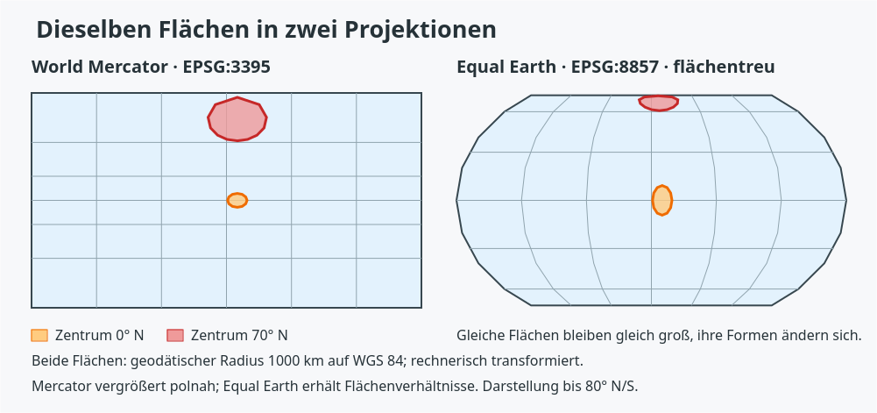
Gleich große Gebiete – anders dargestellt
VERGLEICH · KARTENPROJEKTIONEN
Universität Marburg | Fachbereich 19 · Geographie | Geodaten · Unit 09
17
Notes:
Zeitfenster: Minute 53–56 (3 Minuten).
Die aktuelle Kursabbildung zeigt dieselben geodätischen Referenzflächen mit 1000 Kilometern Radius am Äquator und bei 70° Nord. Links World Mercator (EPSG:3395), rechts Equal Earth (EPSG:8857). World Mercator vergrößert die polnahe Fläche stark; Equal Earth erhält die Flächenverhältnisse und verändert die Formen. Zuerst beobachten lassen: Was passiert mit Fläche und Form? Keine Längen aus der Abbildung ablesen und keine Projektionsformeln einführen. Die Umrisse wurden auf WGS 84 berechnet und anschließend in beide CRS transformiert.
Quellen / Anschluss an die HTML-Lernumgebung:
https://geomoer.github.io/moer-bsc-geodaten/unit09/unit09-03_projektionen.html
https://proj.org/en/stable/operations/projections/merc.html
Bild: assets/images/unit09/projektionsvergleich.svg

Slide 18
Welche Karte passt zum Flächenvergleich?
ABSTIMMUNG · KARTENPROJEKTIONEN
Wir möchten die Flächen verschiedener Länder vergleichen.
A
Mercator
Die Formen wirken vertraut.
B
Eine flächentreue Projektion
Die Flächenverhältnisse sollen erhalten bleiben.
C
Jede Projektion ist gleich geeignet
Alle stellen doch dieselbe Erde dar.
A, B oder C? Entscheiden Sie und begründen Sie Ihre Wahl.
Universität Marburg | Fachbereich 19 · Geographie | Geodaten · Unit 09
18
Notes:
Zeitfenster: Minute 56–58 (2 Minuten).
30 Sekunden Entscheidung, 60 Sekunden Austausch mit Nachbarperson, anschließend A/B/C per Handzeichen abfragen. Optionen nacheinander abfragen; es wird keine Abstimmungssoftware benötigt. Eine Begründung für B und bei Bedarf für C hören. Bei längerer JiTT-Phase den Austausch verkürzen. Die Auflösung folgt auf der nächsten Folie.
Quellen / Anschluss an die HTML-Lernumgebung:
https://geomoer.github.io/moer-bsc-geodaten/unit09/unit09-03_projektionen.html

Slide 19
Der Zweck entscheidet über die Projektion
AUFLÖSUNG · KARTENPROJEKTIONEN
B · Flächentreu für den Flächenvergleich
Gleich große Gebiete auf der Erde erscheinen gleich groß auf der Karte.
Dafür können Formen und Winkel verändert sein.
Eine vertraute Darstellung ist kein Beleg für Flächentreue.
Erst die Frage klären, dann die Projektion auswählen.
Universität Marburg | Fachbereich 19 · Geographie | Geodaten · Unit 09
19
Notes:
Zeitfenster: Minute 58–60 (2 Minuten).
B ist für diesen Zweck richtig. Flächentreue erhält die Flächenverhältnisse; das bedeutet nicht, dass Entfernungen und Formen ebenfalls erhalten bleiben. Auf den Diagrammvergleich zurückverweisen. Bei Bedarf einen Schritt zurückgehen. Die Idee auf andere Fragen übertragen: Lokale Winkel können wichtig sein; für regionale Entfernungsmessungen muss die Projektion zum Gebiet passen. Die vier Eigenschaften nicht als gleichzeitig erfüllbare Wunschliste darstellen.
Quellen / Anschluss an die HTML-Lernumgebung:
https://geomoer.github.io/moer-bsc-geodaten/unit09/unit09-03_projektionen.html

Slide 20
Drei CRS, die uns im Kurs begegnen
03 · EPSG-CODES
EPSG:4326
EPSG:25832
EPSG:3857
WGS 84
Grad
Weltweite Positionen
ETRS89 /
UTM Zone 32N
Meter
Regional um Marburg
WGS 84 /
Pseudo-Mercator
Meter
Viele Webkarten
Ein EPSG-Code identifiziert ein CRS. Er bewertet nicht seine Eignung.
Universität Marburg | Fachbereich 19 · Geographie | Geodaten · Unit 09
20
Notes:
Zeitfenster: Minute 60–65 (5 Minuten).
EPSG-Codes als eindeutige Kennungen erklären, nicht auswendig abfragen. In den drei vereinfachten Szenarien unterscheiden wir Speicherung weltweiter Winkelkoordinaten, regionale Analyse und Webkartendarstellung. 4326 ist geographisch, 25832 und 3857 sind projiziert. Auch bei 3857 steht Meter als Einheit, dennoch ist es nicht für präzise regionale Flächen-/Streckenmessung auszuwählen. Die sichtbare Webkarte kann in 3857 vorliegen, während Positionsangaben in WGS 84 ausgegeben werden. EPSG-Code und Achsenreihenfolge deshalb getrennt prüfen.
Quellen / Anschluss an die HTML-Lernumgebung:
https://geomoer.github.io/moer-bsc-geodaten/unit09/unit09-03_projektionen.html
https://proj.org/en/stable/usage/quickstart.html
https://proj.org/en/stable/operations/projections/webmerc.html
Lokale Definitionen geprüft mit projinfo EPSG:4326, EPSG:25832 und EPSG:3857.

Slide 21
UTM: Die Zone muss zum Gebiet passen
03 · REGIONALE KOORDINATEN
Zone 31
Zone 32
Zone 33
Marburg · 8,77° E
0° E
6° E
12° E
18° E
Längengradintervalle · schematisch · Nordhalbkugel
Vollständig: ETRS89 / UTM Zone 32N · EPSG:25832
Universität Marburg | Fachbereich 19 · Geographie | Geodaten · Unit 09
21
Notes:
Zeitfenster: Minute 65–68 (3 Minuten).
UTM nutzt im Regelfall 6° breite Zonen; für Marburg gilt Zone 32 auf der Nordhalbkugel. Die schematische Grafik zeigt nur Längengradintervalle, keine Landkarte. Zone 32 reicht hier von 6° bis 12° Ost, mit Mittelmeridian 9°. Marburg liegt bei ungefähr 8,77° Ost. Das N in 32N meint in dieser CRS-Bezeichnung Nordhalbkugel, nicht das MGRS-Breitenband. UTM allein reicht nicht aus: Zone, Halbkugel und geodätisches Referenzsystem gehören dazu. Im Kurs nutzen wir dafür ETRS89 / UTM Zone 32N. Auch UTM ist nicht überall exakt; für regionale Kursanalysen ist die Verzerrung im passenden Gebiet gering.
Quellen / Anschluss an die HTML-Lernumgebung:
https://geomoer.github.io/moer-bsc-geodaten/unit09/unit09-03_projektionen.html
Lokale CRS-Definition: projinfo EPSG:25832.

Slide 22
Welches CRS würden Sie auswählen?
ÜBUNG · ENTSCHEIDEN UND BEGRÜNDEN
A
Artenbeobachtungen weltweit speichern
Die Positionen liegen als Länge und Breite vor.
B
Entfernungen rund um Marburg berechnen
Sie benötigen eine geeignete Ebene mit Meterkoordinaten.
C
Daten mit üblichen Webkartenkacheln anzeigen
Es geht um die Darstellung im Browser.
Zur Wahl: EPSG:4326 / EPSG:25832 / EPSG:3857
Universität Marburg | Fachbereich 19 · Geographie | Geodaten · Unit 09
22
Notes:
Zeitfenster: Minute 68–72 (4 Minuten).
Die drei Codes der vorherigen Folien dürfen nachgeschlagen werden. 45 Sekunden allein, 90 Sekunden zu zweit, anschließend drei kurze Begründungen sammeln. Auf Einheit, Gebiet und Zweck achten. Keine detailgenauen Vermessungsfragen oder Sonderfälle voraussetzen. Erwartete Antworten auf nächster Folie: 4326, 25832, 3857. Die Aufgaben festigen die CRS-Auswahl in der Sitzung.
Quellen / Anschluss an die HTML-Lernumgebung:
https://geomoer.github.io/moer-bsc-geodaten/unit09/unit09-03_projektionen.html

Slide 23
Gebiet, Einheit und Zweck zusammen prüfen
AUFLÖSUNG · CRS AUSWÄHLEN
Zweck
CRS
Begründung
A · Speichern
EPSG:4326
Weltweite Winkelkoordinaten
B · Messen
EPSG:25832
Passende Zone, Meter
C · Webkarte
EPSG:3857
Passend zu den Kartenkacheln
Webkarte und ausgegebene Positionskoordinaten
können unterschiedliche CRS verwenden.
Universität Marburg | Fachbereich 19 · Geographie | Geodaten · Unit 09
23
Notes:
Zeitfenster: Minute 72–75 (3 Minuten).
Jede Auswahl begründen lassen, nicht nur den Code nennen. A: weltweite Winkelkoordinaten, 4326. B: regionale Analyse bei Marburg in Metern, 25832. C: gemeinsame Darstellung mit den in der Aufgabe gemeinten Webkartenkacheln, 3857. Das CRS der ursprünglichen Fachdaten muss dafür nicht ebenfalls 3857 sein; die Darstellung kann sie transformieren. Bei realen Datensätzen das Ausgangs-CRS aus verlässlichen Metadaten übernehmen. Nicht anhand der Wunschaufgabe ein Ausgangs-CRS erfinden.
Quellen / Anschluss an die HTML-Lernumgebung:
https://geomoer.github.io/moer-bsc-geodaten/unit09/unit09-03_projektionen.html

Slide 24
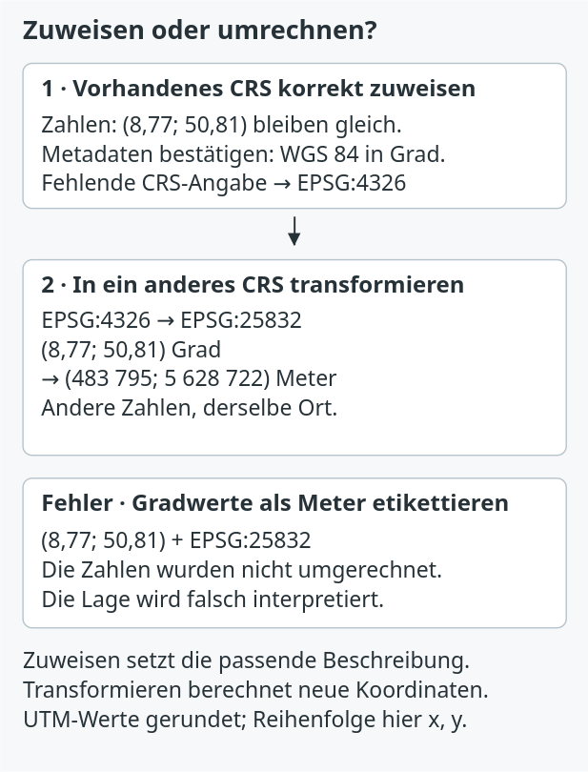
Zuweisen und Transformieren unterscheiden
03 · TYPISCHE FEHLER VERMEIDEN
CRS zuweisen
Koordinaten bleiben gleich.
Die bekannte Interpretation wird ergänzt.
Daten transformieren
Koordinaten werden umgerechnet.
Der reale Ort bleibt derselbe.
Universität Marburg | Fachbereich 19 · Geographie | Geodaten · Unit 09
24
Notes:
Zeitfenster: Minute 75–79 (4 Minuten).
Zuweisen teilt der Software mit, wie die bereits vorhandenen Zahlen interpretiert werden sollen. Das ist zum Ergänzen oder Korrigieren einer bekannten CRS-Angabe da. Die Zahlen bleiben gleich, die Interpretation ändert sich. Transformieren rechnet zwischen bekanntem Ausgangs- und Ziel-CRS um. Der reale Ort bleibt innerhalb der Transformationsgenauigkeit derselbe. Die Position muss nicht neu vermessen werden. Fehlerhaft zugewiesene Ausgangssysteme führen auch bei anschließender Transformation zu falschen Ergebnissen. Die Beispiele mündlich auf Grad versus Meter beziehen, ohne einen QGIS-Dialog einzuführen. Die Abbildung aus der Kursseite zeigt zusätzlich den Fehler, Gradwerte nur als Meter zu etikettieren.
Quellen / Anschluss an die HTML-Lernumgebung:
https://geomoer.github.io/moer-bsc-geodaten/unit09/unit09-03_projektionen.html
Bild: assets/images/unit09/zuweisen-transformieren.svg

Slide 25
Was wäre hier der richtige nächste Schritt?
ABSTIMMUNG · CRS-FEHLER
Die Quelle nennt WGS 84 und (longitude, latitude).
Werte: (8.77, 50.81). In der Datei fehlt die CRS-Angabe.
Ziel: später Entfernungen rund um Marburg berechnen.
A
Direkt UTM zuweisen
Die Werte sollen schließlich Meter sein.
B
WGS 84 zuweisen, dann nach UTM transformieren
Zuerst die vorhandenen Werte korrekt interpretieren.
C
Verschiedene CRS ausprobieren
Bis der Punkt ungefähr richtig aussieht.
A, B oder C? Welche Begründung überzeugt Sie?
Universität Marburg | Fachbereich 19 · Geographie | Geodaten · Unit 09
25
Notes:
Zeitfenster: Minute 79–82 (3 Minuten).
Das Beispiel vollständig vorlesen. 30 Sekunden einzeln entscheiden, danach A/B/C per Handzeichen. Wenn die Gruppe uneinig ist: 45 Sekunden Nachbarschaftsgespräch und erneut abstimmen. Eine Begründung hören, dann auflösen. Hier sind die Quellmetadaten ausdrücklich bekannt; es geht nicht um Raten.
Quellen / Anschluss an die HTML-Lernumgebung:
https://geomoer.github.io/moer-bsc-geodaten/unit09/unit09-03_projektionen.html

Slide 26
Erst richtig zuweisen, dann umrechnen
AUFLÖSUNG · CRS-FEHLER
1
Quelle prüfen
WGS 84 und Reihenfolge sind dokumentiert.
2
EPSG:4326 zuweisen
Die vorhandenen Gradwerte bleiben unverändert.
3
Nach EPSG:25832 transformieren
Neue Meterwerte, derselbe Ort bei Marburg.
B ist richtig: Zuweisen ersetzt keine Transformation.
Universität Marburg | Fachbereich 19 · Geographie | Geodaten · Unit 09
26
Notes:
Zeitfenster: Minute 82–85 (3 Minuten).
B ist richtig. Das Ausgangs-CRS ist durch die Quelle bekannt. 4326 zuweisen ändert die Werte nicht; danach können die Daten nach 25832 transformiert werden. Direktes Zuweisen von 25832 würde die Gradwerte als Meter interpretieren. Das ist keine Umrechnung. Ohne verlässliche Quelle wäre der nächste Schritt Recherche nach dem Ausgangs-CRS, nicht eine Vermutung als Tatsache einzutragen.
Quellen / Anschluss an die HTML-Lernumgebung:
https://geomoer.github.io/moer-bsc-geodaten/unit09/unit09-03_projektionen.html

Slide 27
Exit-Ticket: Was nehmen Sie mit?
ABSCHLUSS · OHNE NACHSCHLAGEN
A
Was fehlt bei (8.77, 50.81)?
Nennen Sie die nötigen Zusatzangaben.
B
Welches CRS würden Sie für Marburg prüfen?
Begründen Sie Ihre Wahl für Entfernungsmessungen.
C
Was passiert beim Transformieren?
Was ändert sich – und was bleibt gleich?
Eine Frage auswählen → zu zweit formulieren → gemeinsam sichern
Universität Marburg | Fachbereich 19 · Geographie | Geodaten · Unit 09
27
Notes:
Zeitfenster: Minute 85–88 (3 Minuten).
Eine der drei Fragen passend zum Sitzungsverlauf auswählen. Eine Minute zu zweit formulieren lassen und anschließend eine gemeinsame Antwort sichern; nicht alle drei Fragen als zusätzliche Pflichtaufgabe behandeln. Erwartet je nach Auswahl: 1. Achsen/Reihenfolge, Einheit und CRS. 2. Beispielsweise EPSG:25832, passende regionale Zone und Meter; keine exakte Verzerrungsfreiheit behaupten. 3. Die Koordinatenwerte werden umgerechnet, der reale Ort bleibt derselbe. Bei einer größeren Unsicherheit diese als Frage für die nächste Sitzung notieren. Keine Abgabeplattform voraussetzen.
Quellen / Anschluss an die HTML-Lernumgebung:
https://geomoer.github.io/moer-bsc-geodaten/unit09/unit09-00_overview.html

Slide 28
Nachbereitung und nächster Schritt
ABSCHLUSS · UNIT 09
Übungsaufgabe: JiTT-Fragen
Ausblick: Unit 10
Beantworten Sie die JiTT-Fragen
zu Unit 09 im ILIAS-Kurs.
Die Fragen und die Frist
finden Sie in ILIAS.
Die Grundlagen in QGIS nutzen.
Das Onlinematerial steht zur freiwilligen Vorbereitung bereit.
Hinweis zu den JiTT-Fragen: HTML-Lernumgebung → Unit 09
Die JiTT-Fragen sind Ihre einzige Übungsaufgabe zu Unit 09.
Universität Marburg | Fachbereich 19 · Geographie | Geodaten · Unit 09
28
Notes:
Zeitfenster: Minute 88–90 (2 Minuten).
Als einzige Übungsaufgabe die JiTT-Fragen zu Unit 09 im ILIAS-Kurs beantworten lassen. Die Fragen und die Bearbeitungsfrist stehen in ILIAS; der konkrete Link ist auf der Kursseite noch zu ergänzen. Die Antworten dienen der Nachbereitung und zeigen Verständnisfragen für den Einstieg in die nächste Sitzung. Studierende können das Onlinematerial zur Vorbereitung auf den nächsten Termin nutzen; dies ist nach Absprache keine Voraussetzung für die Teilnahme. Unit 10 führt in QGIS ein. Danach zur letzten Folie mit dem Dank wechseln. Die beiden dazwischenliegenden Folien sind Reserve und Quellen.
Quellen / Anschluss an die HTML-Lernumgebung:
https://geomoer.github.io/moer-bsc-geodaten/unit09/unit09-04_assignment.html

Slide 29
Dezimalgrad selbst berechnen
RESERVE · KOORDINATENFORMATE
Dezimalgrad = Grad + Minuten / 60 + Sekunden / 3600
Beispiel: 50° 48′ 36″ N
50 + 48/60 + 36/3600 = 50,81°
Probieren Sie: 8° 46′ 12″ E. Passt das ungefähr zu Marburg?
Universität Marburg | Fachbereich 19 · Geographie | Geodaten · Unit 09
29
Notes:
Reserve; nicht zusätzlich in die 90 Minuten einplanen.
Nur bei Bedarf anstelle einer anderen kurzen Übung einsetzen oder als Nachschlagefolie anbieten. Für positive Gradangaben: Grad + Minuten/60 + Sekunden/3600. Für Süd oder West den gesamten Betrag negativ setzen. Beispielaufgabe: 8° 46′ 12″ E = 8 + 46/60 + 12/3600 = 8,77° E. Für 8° 46′ 12″ W wäre das Ergebnis −8,77°. Keine Rechenpflicht als zusätzliche Übungsaufgabe einführen.
Quellen / Anschluss an die HTML-Lernumgebung:
https://geomoer.github.io/moer-bsc-geodaten/unit09/unit09-02_koordinaten.html

Slide 30
Materialien und fachliche Quellen
RESERVE · ZUM NACHSCHLAGEN
GeoMOER · Kursmaterial und JiTT-Hinweis
PROJ · Achsenreihenfolge / FAQ
PROJ · WGS 84 und UTM / Quick start
PROJ · Mercator
PROJ · Flächentreue Zylinderprojektion
PROJ · Web Mercator
Layout: Uni-Marburg-Vorlage · Titel-/Abschlussbild: FB19-Vorlage
Diagramme: eigene Vektordarstellungen · Kursillustration: KI-generiert
Fachliche Prüfung: 07.09.2026
Universität Marburg | Fachbereich 19 · Geographie | Geodaten · Unit 09
30
Notes:
Reserve; nicht zusätzlich in die 90 Minuten einplanen.
Fachliche Grundlage sind die fünf aktuellen Markdown-Seiten von Unit 09. Diagramme wurden als bearbeitbare Vektorformen eigens für diese Präsentation erstellt. Der Projektionsvergleich verwendet mathematisch projizierte gleich große Kugelkalotten, keine realen Länderflächen. Die Kursillustration auf der Orientierungsfolie stammt aus dem vorhandenen KI-generierten Kursasset. Layout und Master: präs_ms02_powerpoint_de.pptx; Foto-/Kartenmotiv auf Titel und Abschluss: fb19-praesentationsvorlage_16-9-format.pot. Externe PROJ-Dokumentation zur Prüfung von Achsenreihenfolge und Projektionen abgerufen am 07.09.2026. CRS-Definitionen zusätzlich mit lokalem projinfo geprüft. Die Folien enthalten weder externe Live-Demos noch verpflichtende Softwareinstallationen.
Quellen / Anschluss an die HTML-Lernumgebung:
https://geomoer.github.io/moer-bsc-geodaten/unit09/unit09-00_overview.html
https://proj.org/en/stable/faq.html
https://proj.org/en/stable/usage/quickstart.html
https://proj.org/en/stable/operations/projections/merc.html
https://proj.org/en/stable/operations/projections/cea.html
https://proj.org/en/stable/operations/projections/webmerc.html

Slide 31
Vielen Dank für eure Aufmerksamkeit
Geodaten · Unit 09
Fachbereich 19 · Geographie
Notes:
Abschluss nach der Nachbereitung; kein zusätzlicher Zeitblock.
Die Sitzung mit dieser Folie beenden. Der Wortlaut entspricht der gewünschten Abschlussformulierung. Die Abschlussgestaltung nutzt den Kontakt-Master der universitären Vorlage sowie das originale Foto-/Kartenmotiv aus der FB19-Titelseite.
Quellen / Anschluss an die HTML-Lernumgebung:
/home/dirk/GeoMOER/moer-bsc-geodaten/docs/slides/Vorlagen/präs_ms02_powerpoint_de.pptx

